Slide 1
通软第一次实验报告
小组：李民汉、张宇航、周经傲、胡林锋、高超

Slide 2
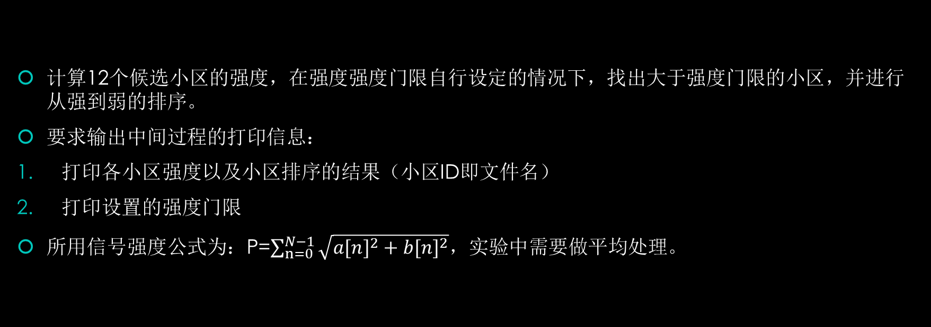
实验介绍及设计要求
计算12个候选小区的强度，在强度强度门限自行设定的情况下，找出大于强度门限的小区，并进行从强到弱的排序。
要求输出中间过程的打印信息：
打印各小区强度以及小区排序的结果（小区ID即文件名）
打印设置的强度门限
所用信号强度公式为：P=$\sum_{n=0}^{N−1}{\sqrt{{a[n]}^{2}+{b[n]}^{2}}}$，实验中需要做平均处理。

Slide 3
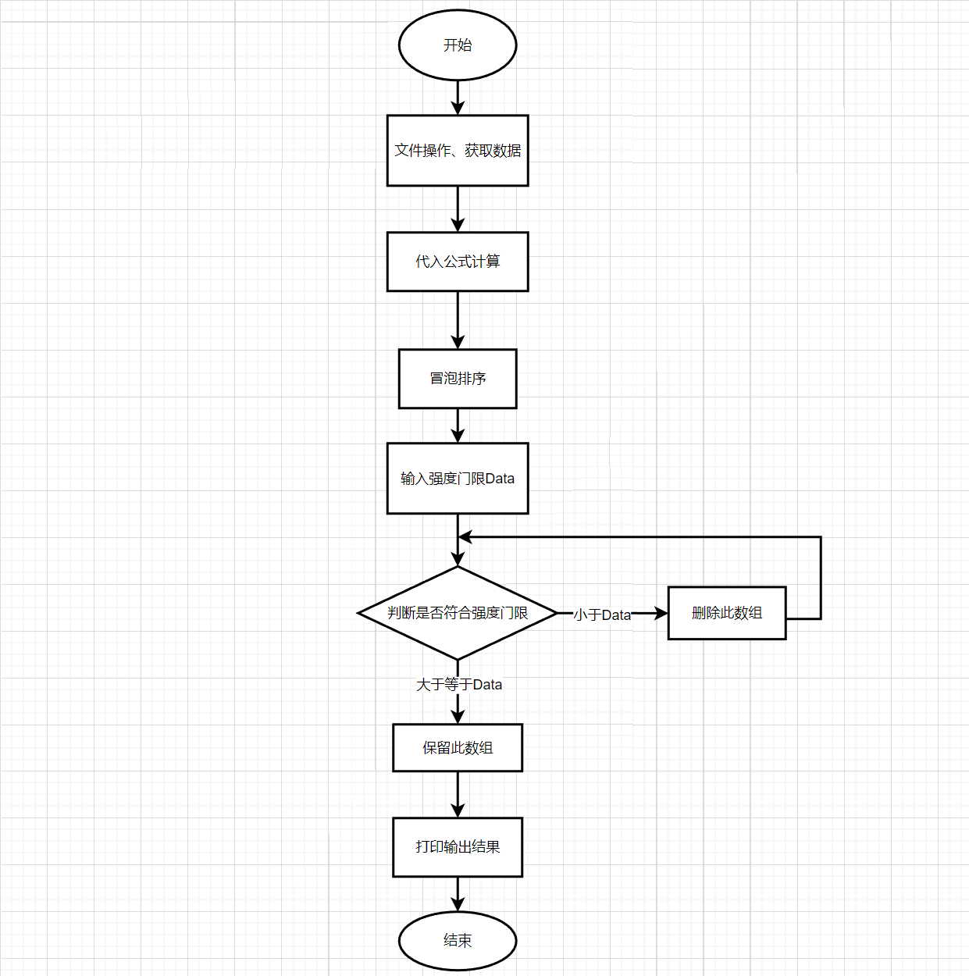

Slide 4
设计思路——程序设计
程序设计应实现以下几个方面的功能：
能够从文件中读取所需数据
能够对数据进行计算
对信号的强度门限实现自行设定
对强度是否大于门限进行判断
对结果实现从强到弱的排序

Slide 5
设计思路——算法设计
基于程序设计的要求采用相应的算法设计
能够从文件中读取所需数据
采用文件操作函数，实现对文件的打开、读取、关闭等功能，同时利用循环语句将文件中的数据存入数组。
double a[MAX]; //数组a用于存储文件数据
FILE *fp=NULL; //定义文件指针并初始化
fp=fopen(“D:/第一次实验数据/data0.txt”,“r”); //将指针指向文件data0
int i;
for(i=0; i<MAX; i++)
{
fscanf(fp, “%lf”, &a[i]); //读取数据并存入数组
if(fp==NULL)
fclose(fp); //关闭文件
}

Slide 6
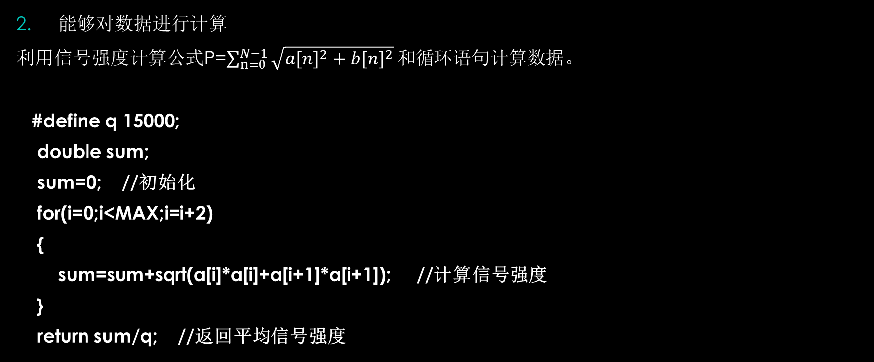
设计思路——算法设计
能够对数据进行计算
利用信号强度计算公式P=$\sum_{n=0}^{N−1}{\sqrt{{a[n]}^{2}+{b[n]}^{2}}}和$循环语句计算数据。
#define q 15000;
double sum;
sum=0; //初始化
for(i=0;i<MAX;i=i+2)
{
sum=sum+sqrt(a[i]*a[i]+a[i+1]*a[i+1]); //计算信号强度
}
return sum/q; //返回平均信号强度

Slide 7
设计思路——算法设计
对信号的强度门限实现自行设定
使用scanf输入自行设定的强度门限。
double Data; //变量用于存储强度门限
printf(“请输入强度门限：\n”);
scanf(“%lf”, &Data);

Slide 8
设计思路——算法设计
对强度是否大于门限进行判断
使用if语句进行判断，若数组n的数值小于门限，则将数组从n处开始总体向前移动一位，如此循环直至判断完成。
int i, j;
for( i = 0 ; i<12 ; i++ ){
if(data[i] < Data){ //判断是否符合门限强度
for(j = i; j+1 < 12; j++){
data[j] = data[j+1]; //数组前移
}
i - -; //当数组前移完成后，原来的data[i+1]并没有进行判断，所以i--
}
else
break;
}

Slide 9
设计思路——算法设计
对结果实现从强到弱的排序
采用冒泡排序法，程序简单，空间复杂度低且较为稳定。
double t = 0;
int i,j;
for(I = 0; i < 11; i++)//i代表比较的趟数
for(j = 0; j < 11-i; j++)//j代表每趟两两比较的次数
if(data[j] > data[j+1])//按从小到大排序
{
t = data[j];//两值互换
data[j] = data[j+1];
data[j+1] = t;
}

Slide 10
调试与心得
整体设计的改进：
考虑到本次实验需要多次进行文件操作，而且需要打开不同的文件，所以将文件操作部分和公式计算部分合并为一个函数，最终返回一个小区的强度数值。在主函数中方便调用，减少代码量。
在强度门限的判定中，由于数组前移后，原来的数组位置改变，需要保持i不变再进行一次判定。为简化代码，选择了先进行排序再判断，这样只需一直判断第一个数组data[0]。
在打印最后要求的数值时，由于移动过后存在数值为0的数组，打印出的数据并不简洁美观，于是门限判断的程序中加入变量count，记录数组的移动次数，在最后只打印保留下来的数据。

Slide 11
代码整体及结果
#include <stdio.h>
#include <math.h>
#define MAX 30000 //每个小区的最大数据量
#define q 15000 //每个小区的数据组数
double compete(FILE*fp) //读出数据并进行平均信号强度计算函数
{
double a[MAX],sum; //数组a用于存储文件数据
int i;
for(i=0;i<MAX;i++)
{
fscanf(fp, "%lf", &a[i]); //读取数据
if(fp==NULL)
fclose(fp); //关闭文件
}
sum=0; //初始化
for(i=0;i<MAX;i=i+2)
{
sum=sum+sqrt(a[i]*a[i]+a[i+1]*a[i+1]); //计算信号强度
}
return sum/q; //返回平均信号强度
}
int main()
{
FILE *fp=NULL; //定义文件指针并初始化
double data[12]; //定义数组存储平均信号强度
printf("各小区的强度：\n");
//依次计算data0至data11的平均信号强度
fp=fopen("D:/第一次实验数据/data0.txt","r"); //将文件指针指向data0
data[0]=compete(fp); //调用函数计算信号强度
printf("0-%lf\n", data[0]); //打印信号强度
fp=fopen("D:/第一次实验数据/data1.txt","r");
data[1]=compete(fp);
printf("1-%lf\n", data[1]);
fp=fopen("D:/第一次实验数据/data2.txt","r");
data[2]=compete(fp);
printf("2-%lf\n", data[2]);
fp=fopen("D:/第一次实验数据/data3.txt","r");
data[3]=compete(fp);
printf("3-%lf\n", data[3]);

Slide 12
代码整体及结果
fp=fopen("D:/第一次实验数据/data4.txt","r");
data[4]=compete(fp);
printf("4-%lf\n", data[4]);
fp=fopen("D:/第一次实验数据/data5.txt","r");
data[5]=compete(fp);
printf("5-%lf\n", data[5]);
fp=fopen("D:/第一次实验数据/data6.txt","r");
data[6]=compete(fp);
printf("6-%lf\n", data[6]);
fp=fopen("D:/第一次实验数据/data7.txt","r");
data[7]=compete(fp);
printf("7-%lf\n", data[7]);
fp=fopen("D:/第一次实验数据/data8.txt","r");
data[8]=compete(fp);
printf("8-%lf\n", data[8]);
fp=fopen("D:/第一次实验数据/data9.txt","r");
data[9]=compete(fp);
printf("9-%lf\n", data[9]);
fp=fopen("D:/第一次实验数据/data10.txt","r");
data[10]=compete(fp);
printf("10-%lf\n", data[10]);
fp=fopen("D:/第一次实验数据/data11.txt","r");
data[11]=compete(fp);
printf("11-%lf\n\n", data[11]);

Slide 13
代码整体及结果
//以下进行冒泡排序
double t=0;
int i,j;
for(i=0;i<11;i++) //i代表比较的趟数
for(j=0;j<11-i;j++) //j代表每趟两两比较的次数
if(data[j]>data[j+1]) //按从小到大排序
{
t=data[j];//两值互换
data[j]=data[j+1];
data[j+1]=t;
}
printf("按从小到大排序：\n");
for(i=0;i<12;i++)
printf("%lf ",data[i]);
printf("\n\n");
//以下进行强度门限判定
double Data; //变量用于存储强度门限
int count=0; //变量用于记录门限以下的数据的数量
printf("请输入强度门限：\n");
scanf("%lf", &Data);
for(;;)
{
i=0;
if(data[i]<Data) //判断是否符合门限强度
{
for(j=i;j+1<12;j++)
{
data[j]=data[j+1]; //数组前移
}
count++; //记录门限以下的数据的数量
}
else
break;
}
printf("信号强度在门限以上的有：\n");
for(i=12-count-1;i>=0;i--) //12-count-1让数值为0的数组不被打印
printf("%lf ",data[i]); //打印符合门限的数据
printf("\n");
return 0;
}

Slide 14
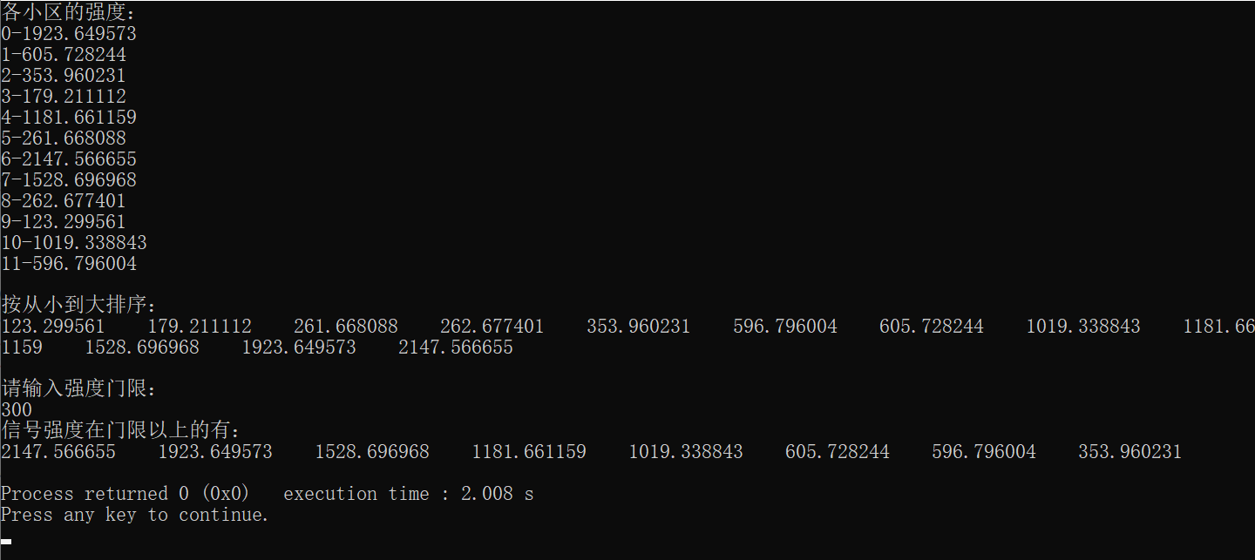
代码整体及结果

